Slide 1
Seminář pro příjemce dotace -věcná část-
dotační program „Podpora sociálních služeb v rámci individuálního projektu Podpora sociálních služeb v Plzeňském kraji 2021 – 2022“

Slide 2
Shrnutí projektu
Projekt | Podpora sociálních služeb v Plzeňském kraji 2021 - 2022
Registrační číslo | CZ.03.2.60/0.0/0.0/15_005/0015684
Investiční priorita | Oblast podpory 2.1: Aktivní začleňování, včetně začleňování s ohledem na podporu rovných příležitostí a aktivní účast a zlepšení zaměstnatelnosti
Anotace projektu | Projekt je zaměřen na zajištění dostupnosti a kvality poskytovaných sociálních služeb sociální prevence, a to domů na půl cesty a ambulantní a terénní formy sociální rehabilitace, na území Plzeňského kraje osobám z cílových skupin ohrožených sociálním vyloučením nebo sociálně vyloučených ve společnosti a na trhu práce.
Rozpočet | 55 829 404,15 Kč
Datum zahájení projektu | 01.05.2020
Datum ukončení projektu | 31.08.2022
Hlavní monitorovací indikátory | Celkový počet účastníků: 112
 | Využívání podpořených služeb: 166
 | Kapacita podpořených služeb: 84

Slide 3
Cílové skupiny
 | DEFINICE CÍLOVÉ SKUPINY
osoby se zdravotním postižením | osoby s jiným zdravotním postižením, osoby s chronickým onemocněním, osoby s chronickým duševním onemocněním, osoby se zrakovým postižením, osoby se sluchovým postižením, osoby s tělesným postižením, osoby s mentálním postižením
rodiče samoživitelé | neprovdané, ovdovělé nebo rozvedené osoby pečující o osobu mladší 15 let
osoby pečující o malé děti | osoby pečující o osobu mladší 15let
osoby s kombinovanými diagnózami | kombinace dvou a více druhů postižení u jednoho jedince
oběti trestné činnosti | osoby, kterým bylo nebo mělo být trestným činem ublíženo na zdraví, způsobena majetková nebo nemajetková újma nebo na jejíž úkor se pachatel trestným činem obohatil
osoby dlouhodobě či opakovaně nezaměstnané | uchazeči o zaměstnání evidované na Úřadu práce České republiky délce než 1 rok a uchazeči o zaměstnání, jejichž doba evidence na Úřadu práce České republiky dosáhla v posledních 2 letech souhrnné délky 12 měsíců
osoby ohrožené předlužeností | dle insolvenčního zákona hovoříme o předlužení tehdy, má-li dlužník více věřitelů a souhrn jeho závazků převyšuje hodnotu jeho majetku.
osoby ohrožené domácím násilím a závislostmi | osoby v krizi, osoby ohrožené závislostí nebo závislé na návykových látkách, oběti domácího násilí
osoby v nebo po výkonu trestu | osoby po výkonu trestu odnětí svobody hledající pomoc při řešení nepříznivé sociální situace spojené s hledáním vhodného bydlení, zaměstnání, apod.
osoby opouštějící institucionální zařízení | osoby do 26 let věku opouštějící školská zařízení pro výkon ústavní nebo ochranné výchovy, popř. pro osoby z jiných zařízení pro péči o děti a mládež a pro osoby, které jsou propuštěny z výkonu trestu odnětí svobody nebo ochranné léčby

Slide 4
Monitorovací indikátory - povinnosti příjemce dotace plnit monitorovací indikátory se závazkem hodnoty
Kód | Název indikátoru | DEFINICE
6 00 00 | Celkový počet účastníků | Za „účastníky“ se označují osoby, které mají přímý prospěch z intervence ESF a které mohou být jednoznačně identifikovány (jménem, příjmením, bydlištěm a datem narození) a pro něž jsou vyčleněny konkrétní výdaje. Jiné osoby za účastníky považovány nejsou (dle pravidel platných pro OPZ); za osobu, která má z Individuálního projektu přímý prospěch, je považována pouze osoba, která se účastní činností realizovaných v rámci Individuálního projektu pro cílové skupiny a u níž rozsah jejího zapojení do Individuálního projektu překročí tzv. bagatelní podporu. Bagatelní podpora je překročena u osoby, která získala v daném Individuálním projektu podporu v rozsahu minimálně 40 hodin (bez ohledu na počet dílčích podpor, tj. počet dílčích zapojení do Individuálního projektu).
6 70 01 | Kapacita podpořených služeb | "Kapacita" je maximální počet osob, které může podpořená služba v danou chvíli obsloužit. Měrnou jednotkou indikátoru jsou „Místa“. „Místem“ se rozumí maximální počet uživatelů terénních a ambulantních sociálních služeb, které může sociální služba v daném okamžiku obsloužit, případně počet lůžek u pobytových forem sociálních služeb. Uvedená kapacita odpovídá kapacitě uvedené v Pověření výkonem SOHZ.
6 70 10 | Využívání podpořených služeb | Měrnou jednotkou indikátoru jsou „Osoby“. Jde o osoby, jejichž podpora nepřesáhla bagatelní podporu.
- bližší informace v kapitole 18 Obecné části pravidel pro žadatele a příjemce v rámci OPZ a v Podmínkách realizace individuálního projektu „Podpora sociálních služeb v Plzeňském kraji 2021 – 2022“

Slide 5
Účastníkem je osoba,
která získala podporu ve výši 40 hodin a více
s níž poskytovatel služby uzavřel písemnou smlouvu o poskytnutí služby
(a to i u služby, u níž zákon tuto povinnost výslovně nestanovuje)
která, poskytla a stvrdila svým podpisem informace uvedené v monitorovacím listu podpořené osoby
(u osob 15+ podepisuje monitorovací list zákonný zástupce)
Osoba s bagatelní podporou je osoba,
která nezískala podporu v rozsahu 40 hodin a více (podpora do 39,9 hodin)
s níž poskytovatel služby uzavřel písemnou smlouvu o poskytnutí služby
(a to i u služby, u níž zákon tuto povinnost výslovně nestanovuje)
!!! Pozor !!!
Monitorovací list podpořené osoby doporučujeme uzavírat i s osobami s bagatelní podporou, a to z těchto důvodů:
osoba je informována o podpoře sociální služby z Operačního programu Zaměstnanost
osoba je poučena o všech aspektech sběru osobních údajů vyplývající z Obecného nařízení o ochraně osobních údajů (viz Ochrana osobních údajů)
osoba s bagatelní podporou může v případě duplicity získat v součtu podporu v rozsahu 40 hodin a více

Slide 6
Monitorovací indikátory - povinnosti příjemce dotace plnit monitorovací indikátory bez závazku hodnoty (vyhodnocení situace osoby po ukončení účasti v projektu)
Kód | Název indikátoru | DEFINICE
6 25 00 | Účastníci v procesu vzdělávání / odborné přípravy po ukončení své účasti | Účastníci intervence ESF, kteří jsou nově zapojení do vzdělávání (celoživotní učení, formální vzdělávání) či odborné přípravy (jak v rámci práce, tak mimo ni, odborné vzdělávání, atp.).
6 26 00 | Účastníci, kteří získali kvalifikaci po ukončení své účasti | Účastníci intervence ESF, kteří získali potvrzení o kvalifikaci v rámci účasti na ESF projektu. Potvrzení o kvalifikaci je udíleno na základě formálního prověření znalostí, které ukázalo, že účastník získal kvalifikaci dle předem nastavených standardů
6 73 10 | Bývalí účastníci projektů, u nichž intervence formou sociální práce naplnila svůj účel | Počet účastníků, kterým jsou poskytovány intervence sociální práce, mají uzavřen individuální plán a jeho kladné vyhodnocení svědčí o kvalitativní změně v životě. Příjemce provede do 1 měsíce po ukončení podpory zhodnocení splnění cílů intervencí sociální práce zaměřených na řešení klientovy nepříznivé sociální situace. Indikátor je nadřazený indikátoru Bývalí účastníci projektů v oblasti sociálních služeb, u nichž služba naplnila svůj účel.
6 73 15 | Bývalí účastníci projektů v oblasti sociálních služeb, u nichž služba naplnila svůj účel | Počet účastníků, jež mají uzavřenou smlouvu o poskytování sociálních služeb, individuální plán a jeho kladné vyhodnocení o kvalitativní změně v životě. Příjemce provede do 1 měsíce po ukončení podpory zhodnocení splnění cílů poskytované služby u klienta. Indikátor je podřazený indikátoru Bývalí účastníci projektů, u nichž intervence formou sociální práce naplnila svůj účel.
6 28 00 | Znevýhodnění účastníci, kteří po ukončení své účasti hledají zaměstnání, jsou v procesu vzdělávání / odborné přípravy, rozšiřují si kvalifikaci nebo jsou zaměstnaní, a to i OSVČ | Účastníci, kteří jsou při vstupu do projektu identifikováni jako znevýhodnění účastníci a zároveň po ukončení účasti v projektu jsou vykazováni alespoň v jednom z indikátorů C/ESF/24 „Neaktivní účastníci, kteří znovu začali hledat zaměstnání po ukončení své účasti“, C/ESF/25 „Účastníci v procesu vzdělávání / odborné přípravy po ukončení své účasti“, C/ESF/26 „Účastníci, kteří získali kvalifikaci po ukončení své účasti“ a C/ESF/27 „Účastníci zaměstnaní po ukončení své účasti, včetně OSVČ“.
- bližší informace v kapitole 18 Obecné části pravidel pro žadatele a příjemce v rámci OPZ a v Podmínkách realizace individuálního projektu „Podpora sociálních služeb v Plzeňském kraji 2021 – 2022“

Slide 7
Monitorovací indikátory - povinnosti příjemce dotace monitorovat průběh sociální služby u jednotlivé podpořené osoby v projektu
Povinnost sledovat a evidovat zejména data uvedená v monitorovacím listu podpořené osoby, tj. údaje týkající se:
základních údajů o podpořené osobě (jméno, příjmení, datum narození, místo trvalého pobytu, kontaktní údaje – telefon, e-mail),
pohlaví,
postavení na trhu práce,
nejvyšší dosažené vzdělání,
typu znevýhodnění (nepovinný údaj),
přístupu k bydlení,
sektoru ekonomiky, v němž je osoba ekonomicky aktivní,
zápis charakteristik vyjadřující stav po ukončení účasti osoby v projektu (viz. indikátory bez závazku hodnoty)
Povinnost sledovat a evidovat údaje potřebné pro evaluaci projektu, a to:
definování zakázky uživatele a stanovení cíle,
jaké základní činnosti byly uživateli v rámci služby poskytovány a v jakém časovém rozsahu,
při ukončení účasti uživatele ve službě zhodnocení, zda se podařilo cíle zakázky dosáhnout, případně zda se podařilo částečně dosáhnout cíle zakázky a proč, případně zda se nedosáhlo cíle zakázky a proč (zda došlo ke splnění zakázky, zda došlo k částečnému splnění zakázky nebo k nesplnění zakázky).
obsazenost služby
k tomu potřebné dokumenty:
monitorovací list podpořené osoby
příloha č. 1 ke Zprávě o realizaci projektu
příloha č. 2 ke Zprávě o realizaci projektu
CSV šablona pro import dat

Slide 8
Povinnost příjemce dotace vykazovat rozsah podpory, kterou účastníci projektu získali:
vykazování typu a rozsahu podpory upravuje metodika MPSV Pokyny pro evidenci podpory poskytnuté účastníkům projektů – dostupná na https://www.esfcr.cz/monitorovani-podporenych-osob-opz
záznam o podpoře obsahuje údaje o využitém typu podpory a v jakém rozsahu:
číselné údaje o podpoře se zadávají s přesností na max. 1 desetinné místo, v případě potřeby se zaokrouhluje matematicky
!!! typ podpory vychází z definice služby dle metodiky MPSV, nikoli ze skutečné formy poskytování služby!!!
k tomu potřebné dokumenty:
příloha č. 1 ke Zprávě o realizaci projektu
Typ podpory | Specifikace podpory | Jednotka pro záznam rozsahu podpory
7. Krizové, azylové a „přechodové“ ubytování | 7.1 Pobyt v azylovém domu či v domě/bytu na půl cesty | Délka pobytu ve dnech, resp. nocích. Za každý kalendářní den je možné vykázat pouze jednu jednotku (tj. nevykazuje se zvlášť den a noc za jeden kalendářní den). Pro účely OPZ se 1 den/noc rovná 1 hodině (60 minut).
 | 7.4 Poskytování základních činností v krizovém, azylovém a "přechodovém" ubytování | Hodina (60 minut). Touto jednotkou se vyjadřuje, po jakou dobu byly účastníkovi poskytovány základní činnosti stanovené zákonem o sociálních službách; nezapočítávají se základní činnosti poskytnutí ubytování, poskytnutí stravy nebo pomoc při zajištění stravy - jedná se o podporu vykázanou v rámci 7.1 Pobyt v azylovém domu či v domě/bytu na půl cesty.
. Ambulantní služby (mimo podpory zdraví, včetně duševního) | 8.1 Využití sociální rehabilitace, sociálně terapeutické dílny, centra denních služeb pro tělesně postižené nebo služeb následné péče | Hodina (60 minut).

Slide 9
Dokumenty potřebné k monitorování indikátorů příjemce dotace předává prostřednictvím průběžných Zpráv o realizaci projektu ve smluvně stanovených termínech:
Součástí průběžné Zprávy o realizaci projektu:
Příloha č. 1 – Podpořené osoby
Příloha č. 2 - Kapacita
CSV šablona pro import dat
Způsob předkládání průběžné Zprávy o realizaci projektu včetně příloh:
Průběžná zpráva o realizaci projektu – elektronicky v textovém editoru na e-mail projektového manažera a v listinné podobě
Příloha č. 1 – Podpořené osoby
Příloha č. 2 - Kapacita !!! pouze elektronicky na e-mail projektového manažera!!!
CSV šablona pro import dat
Harmonogram předkládání monitorovacích zpráv o realizaci služby
Pořadí | Začátek monitorovacího období | Konec monitorovacího období | Termín předložení monitorovací zprávy
1. Monitorovací zpráva | 1. 1. 2021 | 31. 3. 2021 | 12. 4. 2021
2. Monitorovací zpráva | 1. 4. 2021 | 30. 6. 2021 | 12. 7. 2021
3. Monitorovací zpráva | 1. 7. 2021 | 30. 9. 2021 | 12. 10. 2021
4. Monitorovací zpráva | 1. 10. 2021 | 31. 12. 2021 | 12. 1. 2022
5. Monitorovací zpráva | 1. 1. 2022 | 31. 3. 2022 | 12. 4. 2022
6. Monitorovací zpráva | 1. 7. 2022 | 30. 6. 2022 | 12. 7. 2022
Závěrečná zpráva o realizaci projektu | 1. 1. 2021 | 30. 6. 2022 | 31. 7. 2022

Slide 10
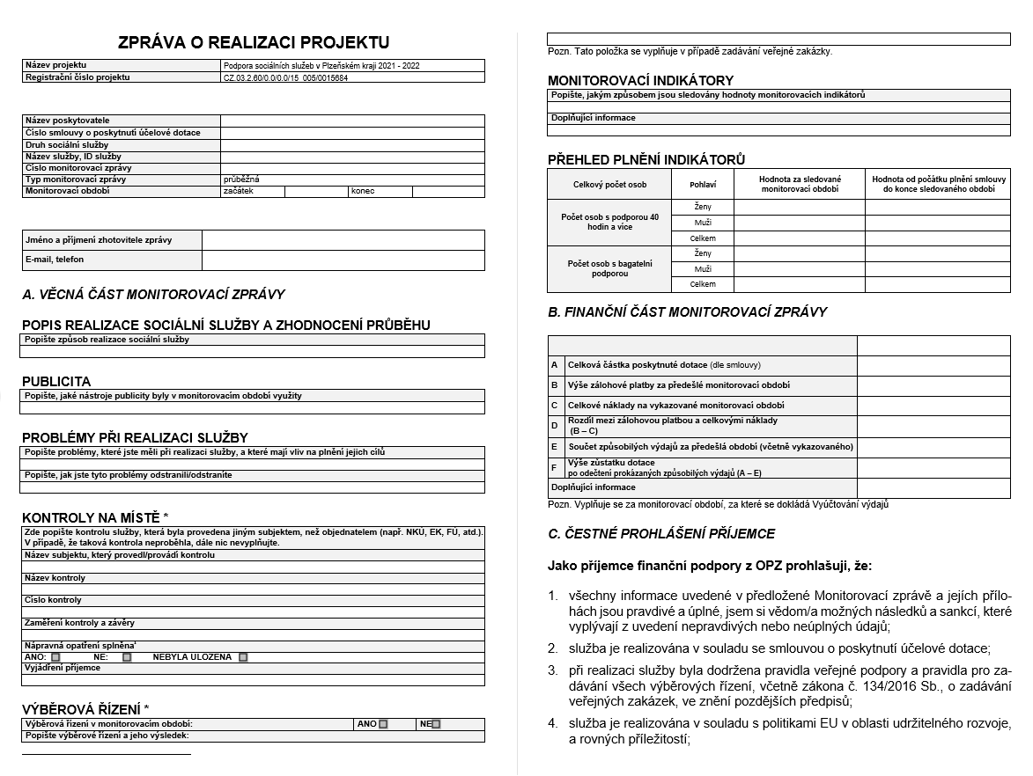
Zpráva o realizaci projektu

Slide 11
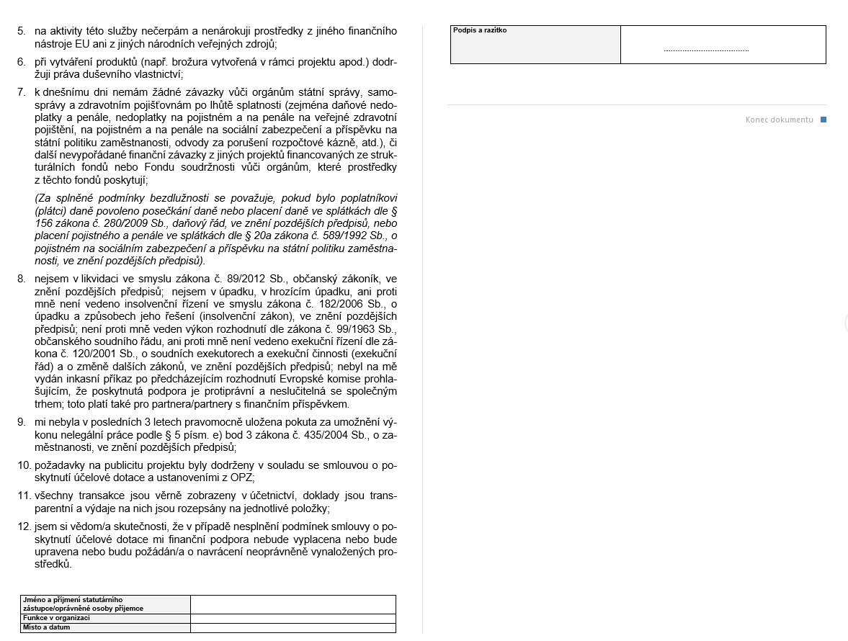

Slide 12
Zpráva o realizaci projektu („ZoR“)
A) Věcná část
Popis realizace sociální služby a zhodnocení průběhu – stav za sledované monitorovací období
Publicita – uvádí se publicita, u které je vykazována změna/přírůstek za aktuální sledované období (př. plakát, povinné prvky na dokumentech, webových stránkách atd.). Pokud nedošlo ke změně, uveďte odkaz na ZoR, ve které jsou původní informace uvedeny.
Problémy při realizaci služby – informace o případných problémech, které se vyskytly v realizaci projektu v průběhu sledovaného období, popř. problémy, které se již vyskytly v rámci minulých zpráv, ale nebylo vykázáno řešení problému.
Kontroly na místě - informace o kontrolách provedených u příjemce dotace ve sledovaném období realizace projektu (mimo kontrol z úrovně poskytovatele dotace, tj. Plzeňského kraje)
Výběrová řízení - položka se vyplňuje pouze při zadávání veřejné zakázky; neuvádí se výběrová řízení na obsazení pracovních míst
Monitorovací indikátory – způsob sledování hodnot indikátorů (př. software, excel, atd.)
Přehled plnění indikátorů – sledování plnění hodnot indikátorů „Celkový počet účastníků“ a „Využívání podpořených služeb“ za dané monitorovací období a kumulativně od data zahájení podpory, tj. ode dne 1. 1. 2021
B) Finanční část
Finanční část monitorovací zprávy – sleduje čerpání dotace za monitorovací období, za které se dokládá vyúčtování výdajů, tzn.:
přehled za období 1. 1. – 30. 6. 2021 součástí ZoR č. 2 předkládané 12. 7. 2021
přehled za období 1. 7. – 31. 12. 2021 součástí ZoR č. 4 předkládané 12. 1. 2022
přehled za období 1. 1. – 30. 6. 2022 součástí ZoR č. 6 předkládané 12. 7. 2022
C) Čestné prohlášení příjemce – podepisuje
podepisuje statutární zástupce nebo oprávněná osoba na základě zplnomocnění

Slide 13
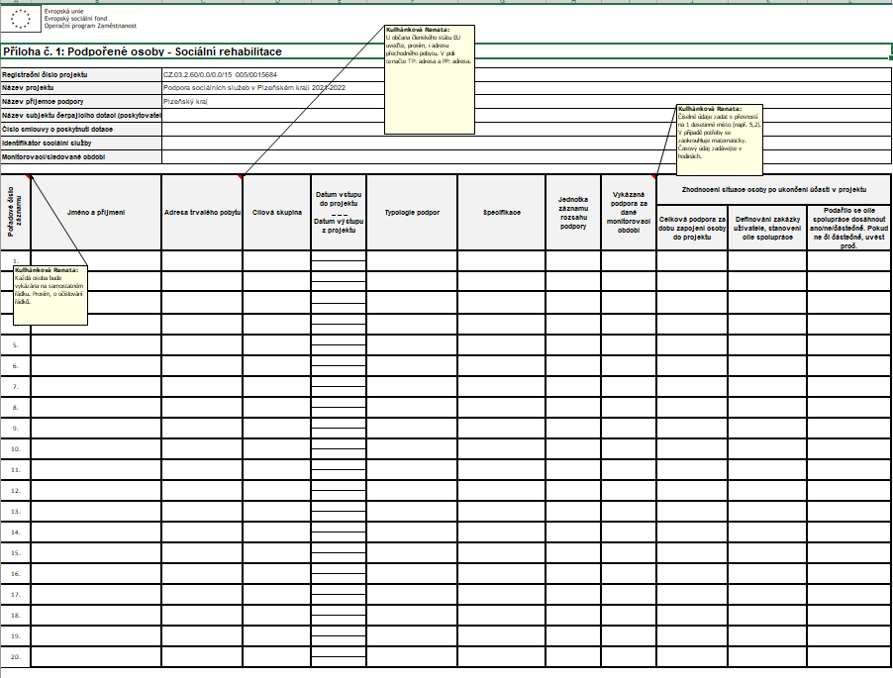
Přílohy ke zprávě o realizaci projektu – sociální rehabilitace

Slide 14
Přílohy ke zprávě o realizaci projektu – sociální rehabilitace
Příloha č. 1 – informace o vykázané podpoře
- vyplňována jak pro účastníky, tak i pro podpořené osoby s bagatelní podporou
Průběh služby
Datum vstupu do projektu - ode dne 1. 1. 2021 (od tohoto data lze vykazovat jak osoby, s nimiž bude uzavřena nová písemná smlouva ode dne 1. 1. 2021, tak i osoby, které již disponují písemnou platnou smlouvou uzavřenou před začátkem realizace tohoto projektu)
Datum výstupu z projektu – ukončení účasti osoby v projektu. Pokud osoba neukončí účast v projektu, datum výstupu nebude uvedeno
Typologie podpor – typ podpory vychází z definice služby dle dokumentu Pokyny pro evidenci podpory poskytnuté účastníkům projektů (kap. 3.5.3 Typologie podpor, který je k dispozici na stánkách ESFCR.cz), nikoli ze skutečné formy poskytování služby. Pro služby zapojené do projektu tedy vychází typologie podpory z nabídky rolovacího seznamu: sociální rehabilitace = Ambulantní služby
Specifikace - dle stanoveného typu podpory přiřazena specifikace z nabídky rolovacího seznamu: sociální rehabilitace: 8.1 Využití sociální rehabilitace, sociálně terapeutické dílny, centra denních služeb pro tělesně postižené nebo služeb následné péče
Jednotka záznamu rozsahu podpory – jednotky pro každý typ podpory a jejich převody na hodiny jsou stanoveny ŘO. Pro každý typ podpory bude vyplněna položka z nabídky rolovacího seznamu: specifikace 8.1 Využití sociální rehabilitace, sociálně terapeutické dílny, centra denních služeb pro tělesně postižené nebo služeb následné péče – hodina (60 minut)
Vykázaná podpora za dané monitorovací období – jedná se pouze o podporu za dané monitorovací období (podpora za 3 měsíce). Časový rozsah podpory se uvádí s přesností na max. 1 desetinné číslo. V případě potřeby se zaokrouhluje matematicky.

Slide 15
Přílohy ke zprávě o realizaci projektu – sociální rehabilitace
Příloha č. 1 – informace o vykázané podpoře
Zhodnocení situace osoby po ukončení účasti v projektu
Celková podpora za dobu zapojení osoby do projektu – jedná se o součet podpor vykázaných v předchozích obdobích a aktuálním monitorovacím období. Uvedený časový rozsah podpory musí být ve shodě s interní evidencí úkonů a poskytovaných činností sledovaných v čase (bude sledováno v rámci kontroly). Časový rozsah podpory se uvádí s přesností na max. 1 desetinné číslo. V případě potřeby se zaokrouhluje matematicky.
Definování zakázky uživatele, stanovení cíle spolupráce – stručný popis zakázky, sjednaného cíle v rámci dané služby (např. ze smlouvy, individuálního plánu, apod.)
Naplnění cílů – pokud nebyl cíl naplněn, popř. jen z části, je nutné stručně odůvodnit, proč k tomu došlo

Slide 16
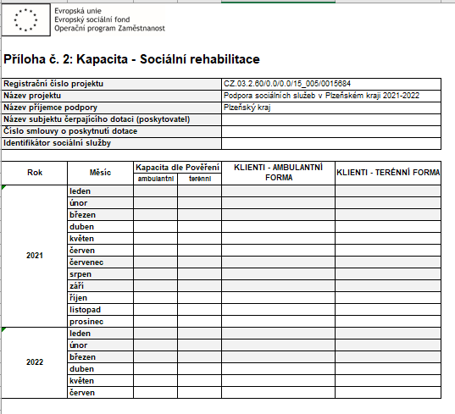
Přílohy ke zprávě o realizaci projektu – sociální rehabilitace
Příloha č. 2 – informace o kapacitě a obsazenosti služby
Kapacita dle Pověření
údaj o kapacitě z Pověření; pokud nedojde v daném čtvrtletí ke změně, postačí uvedení údaje o kapacitě za jeden měsíc
KLIENTI - AMBULANTNÍ FORMA
počet uživatelů, kterým byla poskytnuta služba v ambulantní formě za měsíc
KLIENTI - TERÉNNÍ FORMA
počet uživatelů, kterým byla poskytnuta služba v terénní formě za měsíc
jeden uživatel může být v daném měsíci vykázán vícekrát dle počtu kontaktů ve službě
získané údaje o využívání služby poslouží ke zpracování evaluace projektu

Slide 17
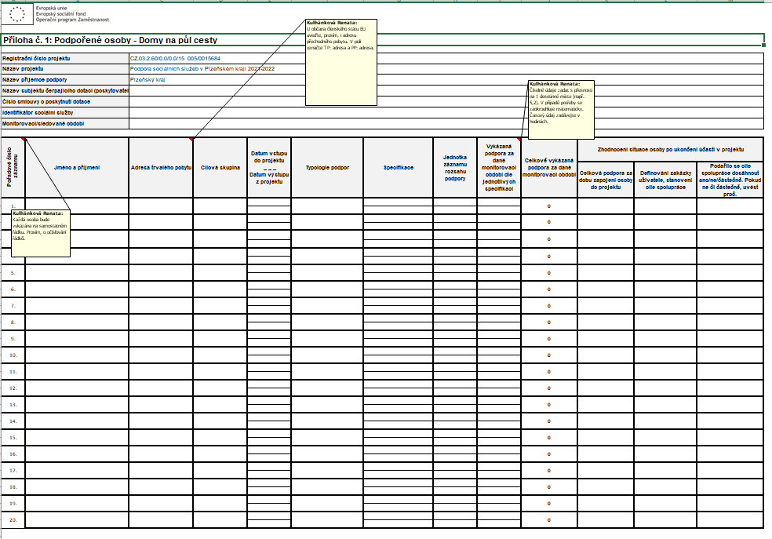
Přílohy ke zprávě o realizaci projektu – domy na půl cesty

Slide 18
Přílohy ke zprávě o realizaci projektu – domy na půl cesty
Příloha č. 1 – informace o vykázané podpoře
- vyplňována jak pro účastníky, tak i pro podpořené osoby s bagatelní podporou
Průběh služby
Datum vstupu do projektu - ode dne 1. 1. 2021 (od tohoto data lze vykazovat jak osoby, s nimiž bude uzavřena nová písemná smlouva ode dne 1. 1. 2021, tak i osoby, které již disponují písemnou platnou smlouvou uzavřenou před začátkem realizace tohoto projektu)
Datum výstupu z projektu – ukončení účasti osoby v projektu. Pokud osoba neukončí účast v projektu, datum výstupu nebude uvedeno
Typologie podpor – typ podpory vychází z definice služby dle dokumentu Pokyny pro evidenci podpory poskytnuté účastníkům projektů (kap. 3.5.3 Typologie podpor, který je k dispozici na stánkách ESFCR.cz), nikoli ze skutečné formy poskytování služby. Pro služby zapojené do projektu tedy vychází typologie podpory z nabídky rolovacího seznamu: domy na půl cesty = Krizové, azylové a "přechodové" ubytování
Specifikace - dle stanoveného typu podpory přiřazena specifikace z nabídky rolovacího seznamu: domy na půl cesty = 7.1 Pobyt v azylovém domu či v domě/bytu na půl cesty,
7.4 Poskytování základních činností v krizovém, azylovém a "přechodovém" ubytování
Jednotka záznamu rozsahu podpory – jednotky pro každý typ podpory a jejich převody na hodiny jsou stanoveny ŘO. Pro každý typ podpory bude vyplněna položka z nabídky rolovacího seznamu:
specifikace 7.1 Pobyt v azylovém domu či v domě/bytu na půl cesty – 1 den/noc rovná se 1 hodině (60 minut)
specifikace 7.4 Poskytování základních činností v krizovém, azylovém a "přechodovém" ubytování - hodina (60 minut)
Vykázaná podpora za dané monitorovací období – jedná se pouze o podporu za dané monitorovací období (podpora za 3 měsíce). Časový rozsah podpory se uvádí s přesností na max. 1 desetinné číslo. V případě potřeby se zaokrouhluje matematicky.

Slide 19
Přílohy ke zprávě o realizaci projektu – domy na půl cesty
Příloha č. 1 – informace o vykázané podpoře
Zhodnocení situace osoby po ukončení účasti v projektu
Celková podpora za dobu zapojení osoby do projektu – jedná se o součet podpor vykázaných v předchozích obdobích a aktuálním monitorovacím období. Uvedený časový rozsah podpory musí být ve shodě s interní evidencí úkonů a poskytovaných činností sledovaných v čase (bude sledováno v rámci kontroly). Časový rozsah podpory se uvádí s přesností na max. 1 desetinné číslo. V případě potřeby se zaokrouhluje matematicky.
Definování zakázky uživatele, stanovení cíle spolupráce – stručný popis zakázky, sjednaného cíle v rámci dané služby (např. ze smlouvy, individuálního plánu, apod.)
Naplnění cílů – pokud nebyl cíl naplněn, popř. jen z části, je nutné stručně odůvodnit, proč k tomu došlo

Slide 20
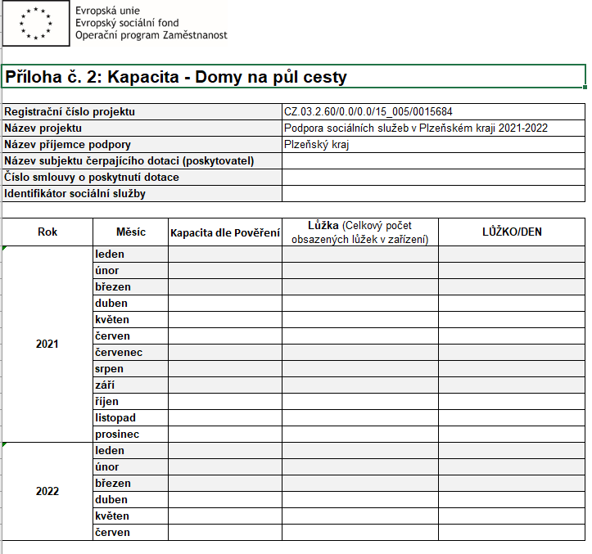
Přílohy ke zprávě o realizaci projektu – domy na půl cesty
Příloha č. 2 – informace o kapacitě a obsazenosti služby
Kapacita dle Pověření
údaj o kapacitě z Pověření; pokud nedojde v daném čtvrtletí ke změně, postačí uvedení údaje o kapacitě za jeden měsíc
LŮŽKA (Celkový počet obsazených lůžek v zařízení)
celkový počet lůžek obsazených uživateli přes noc za sledované období, tj. měsíc
LŮŽKO/DEN
jedním lůžko/dnem rozumíme jedno obsazené lůžko jedním uživatelem v jednom kalendářním dni, jenž má uzavřenou písemnou smlouvu o poskytnutí služby. Celkovým počtem lůžko/dnů se rozumí součet všech lůžko/dnů, které jednotliví uživatelé strávili v zařízení za sledované období, tj. měsíc.
do využívání se započítá i doba, kdy uživatel není ve službě přítomen, ale má platnou smlouvu.
např. uživatel č. 1 byl ve službě od 1. do 30.6. (1x30), 2. uživatel od 1. do 15.6.(1x15). Počet lůžko/dnů celkem 30+15 = 45.
získané údaje o využívání služby poslouží ke zpracování evaluace projektu

Slide 21
Publicita
Dokumenty upravující publicitu:
kapitola 19 Pravidla pro informování a komunikaci a vizuální identita OPZ v Obecné části pravidel pro žadatele a příjemce v rámci Operačního programu Zaměstnanost
Metodický pokyn pro publicitu a komunikaci Evropských strukturálních a investičních fondů v programovém období 2014
povinné prvky vizuální identity OPZ jsou ke stažení na portálu www.esfcr.cz – Dokumenty - Šablony a vzory pro vizuální identitu
Pravidla Rady Plzeňského kraje pro užívání loga Plzeňského kraje zveřejněná na webových stránkách Plzeňského kraje, v sekci symboly PK
Povinným nástrojem publicity:
povinný plakát A3 umístěný na snadno viditelném místě pro veřejnost, např. vstupní prostory budovy (plakát ve formátu PDF k dispozici na portálu Plzeňského kraje)
informace na internetových stránkách služby o poskytnuté finanční podpoře EU.

Slide 22
Publicita
Výstupy s vizuální identitou OPZ, MPSV a Plzeňského kraje - povinné:
webové stránky, sociální média informující o projektu
propagační tiskoviny (brožury, letáky, plakáty, publikace, školicí materiály) a propagační předměty
propagační audiovizuální materiály (reklamní spoty, product placement, sponzorské vzkazy, reportáže, pořady)
inzerce (internet, tisk, outdoor)
soutěže (s výjimkou cen do soutěží)
komunikační akce (semináře, workshopy, konference, tiskové konference, výstavy, veletrhy)
PR výstupy při jejich distribuci (tiskové zprávy, informace pro média)
dokumenty určené pro veřejnost či cílové skupiny projektu (prezenční listiny, atd.)

Slide 23
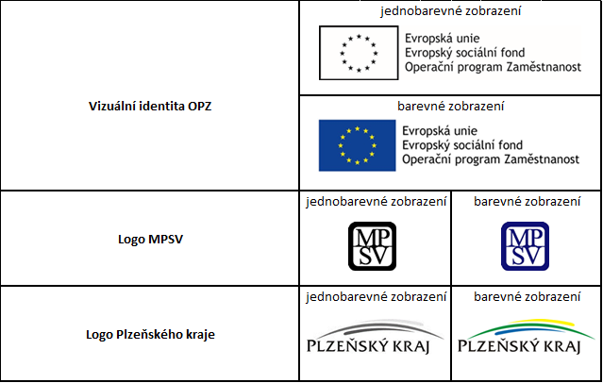
Publicita

Slide 24
Publicita
Výstupy s vizuální identitou OPZ, MPSV a Plzeňského kraje - nepovinné:
interní dokumenty
archivační šanony
elektronická i listinná komunikace
pracovní smlouvy
dokumentace k zakázkám
veškeré smlouvy s dodavateli
účetní doklady vztahující se k výdajům projektu
vybavení pořízené z prostředků projektu (s výjimkou propagačních předmětů)
neplacené PR články a převzaté PR výstupy (např. médii)
ceny do soutěží
výstupy, kde to není technicky možné (např. strojově generované objednávky, faktury)
smlouvy mezi příjemcem či partnerem a dalším subjektem (nikoli dodavatelem), jejichž předmětem je zapojení cílové skupiny do projektu, kdy žádná ze smluvních stran není cílovou skupinou
!!! Subjekty zapojené do realizace projektu ovšem vždy musí být informovány o tom, že projekt je spolufinancován z ESF; dostačující je informování v podobě písemného sdělení, není třeba dodržet vizuální identitu OPZ. !!!
Písemné smlouvy o poskytnutí sociální služby tedy nemusí být označeny vizuální identitou OPZ, informování osoby o spolufinancování z ESF zajišťuje monitorovací list podpořené osoby.

Slide 25
Ochrana osobních údajů
Technické a organizační zabezpečení ochrany osobních údajů
Povinnost zpracovávat a chránit osobní údaje v souladu s Obecným nařízením o ochraně osobních údajů, a to zejména takto:
a) osobní údaje ve fyzické podobě, tj. v listinné podobě či na nosičích dat, uchovávat v uzamykatelných schránkách, a to po dobu 10 let od ukončení realizace projektu,
b) přístup ke zpracovávaným osobním údajům umožnit pouze zaměstnancům služby, poskytovateli dotace (Plzeňský kraj) a orgánům oprávněným provádět kontrolu, s výjimkou případů zpracování jinými zpracovateli,
c) zaměstnanci příjemce dotace, kterým bude umožněn přístup ke zpracovávaným osobním údajům, budou příjemcem doložitelně poučeni o povinnosti zachovávat mlčenlivost podle čl. 28 odst. 3 písm. b) Obecného nařízení o ochraně osobních údajů
v případě, že daný pracovník byl poučen o povinnosti zachovávat mlčenlivost vycházející ze zákona o ochraně osobních údajů, pak je toto poučení dostatečné.
!!! pokud byl však daný pracovník poučen o povinnosti zachovávat mlčenlivost vztahující se pouze k projektu Podpora sociálních služeb v Plzeňském kraji 2016 – 2019, je nutné doložit nové poučení !!!

Slide 26
Ochrana osobních údajů
Upozornění na vybraná ustanovení Obecného nařízení o ochraně osobních údajů
Osobní údaje podpořených osob jsou sbírány a zpracovávány z titulu právního předpisu, k jejich sběru a zpracování tedy není potřeba souhlas dané osoby. Musí být nicméně zajištěno, že osoba je poučena o všech aspektech sběru svých osobních údajů, konkrétně o:
totožnosti a kontaktních údajích správce osobních údajů;
kontaktních údajích pověřence pro ochranu osobních údajů, kterého ustanovil správce;
účelu zpracování osobních údajů;
tom, jaký je právní základ pro zpracování osobních údajů;
době uchovávání osobních údajů;
svých právech podle čl. 13 a 14 Obecného nařízení o ochraně osobních údajů (tj. např. právu na vznesení námitky, na podání stížnosti u dozorového Úřadu, kterým je Úřad na ochranu osobních údajů);
skutečnosti, že údaje poskytnuté danou osobou mohou být na straně ministerstva doplněny o další osobní údaje týkající se podpořené osoby, které jsou obsaženy v systémech Ministerstva práce a sociálních věcí a České správy sociálního zabezpečení, pokud se jedná o údaje nezbytné pro zajištění výše uvedeného účelu; (pozn.: těmito doplňujícími osobními údaji jsou např. údaje o tom, zda je podpořená osoba uchazečem o zaměstnání vedeným v evidenci Úřadu práce České republiky, zda je podpořená osoba zaměstnána a po jakou dobu, zda je podpořená osoba osobou samostatně výdělečně činnou).
!!! Poučení o výše uvedených aspektech je upraveno v monitorovacím listu podpořené osoby. !!!

Slide 27
Veřejné zakázky
Příjemce dotace je povinen při zadávání veřejných zakázek:
postupovat v souladu se zákonem o zadávání veřejných zakázek a interní směrnicí k zadávání veřejných zakázek, pokud jí disponuje,
dodržovat zásady hospodárnosti, efektivnosti a účelnosti.
dodržovat zásady transparentnosti, přiměřenosti, rovného zacházení a zákazu diskriminace.
Bližší specifikace jednotlivých zásad je upravena v Zásadách čerpání

Slide 28
Případné dotazy k obsahu prezentace zasílejte nejpozději do 15. 12. 2020 na e-mail:
renata.kulhankova@plzensky-kraj.cz,
hana.jilkova@plzensky-kraj.cz.
Dotazy budou zpracovány a zveřejněny v Pravidlech a postupech při poskytování sociálních služeb jako služeb obecného hospodářského zájmu a při čerpání dotací v rámci dotačního programu „Podpora sociálních služeb v rámci individuálního projektu Podpora sociálních služeb v Plzeňském kraji 2021 – 2022“ na portálu Plzeňského kraje v sekci Individuální projekt Podpora sociálních služeb v Plzeňském kraji 2021 – 2022.

